Slide 1
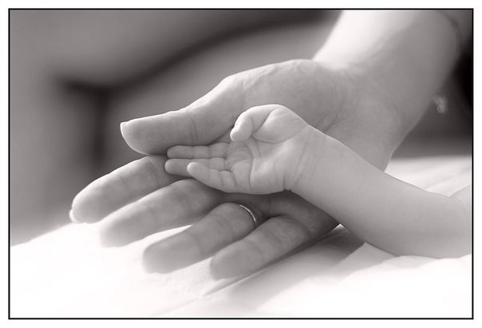
Mein Engel – meine Mutter

Slide 2
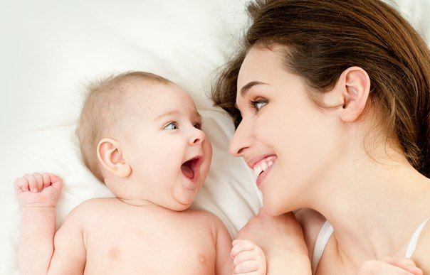
Der beste Mensch in der Welt ist die Mutter. Die Mutter hat die zärtlichsten Hände und Stimme, schöne Augen. Die Mutter ist am klügsten, am schönsten, am besten. Wer kann dich im schwierigen Moment verstehen und helfen. Natürlich die Mutter.

Slide 3
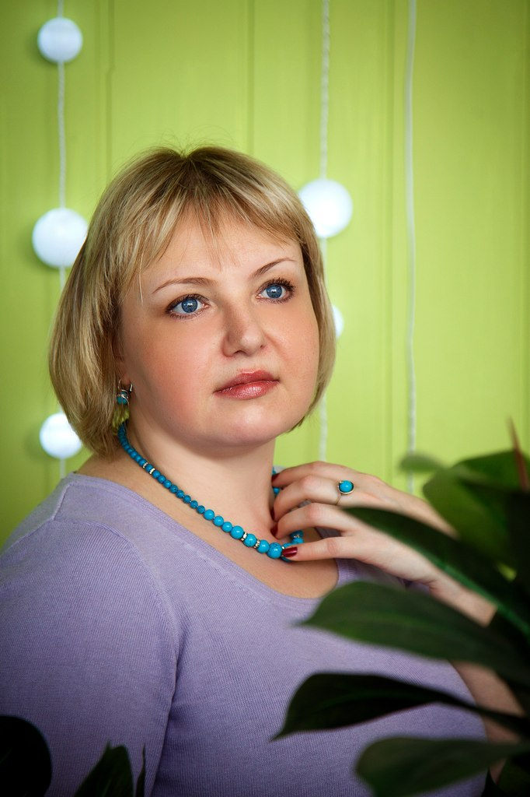
Meine Mutter
Meine Mutter heißt Irene, ist 37 Jahre alt. Ist Rekruiter von Beruf.

Slide 4
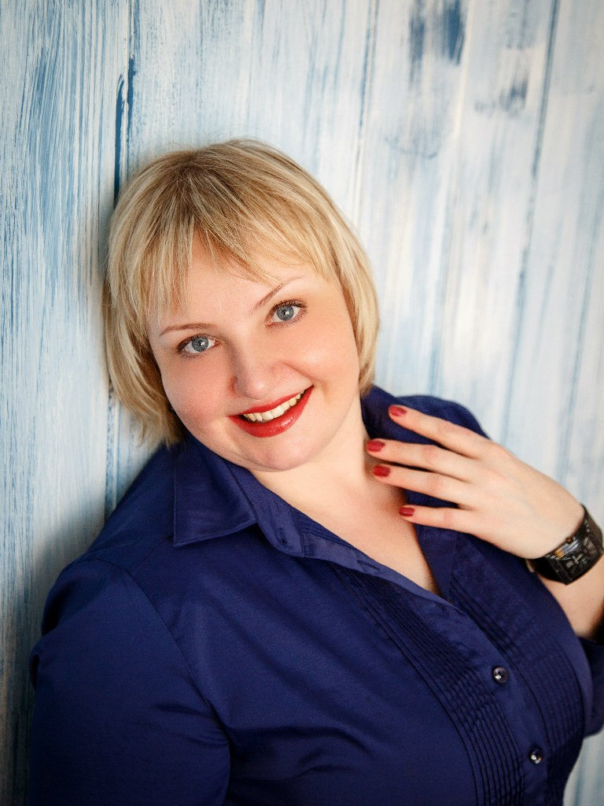
Meine Mutter
Ihre Hobbys sind Musik und Lesen. Sie lenkt das Auto sehr gut. Außerdem hat sie es gern, spazieren zu gehen, schwimmen, im Winter Schi laufen.

Slide 5
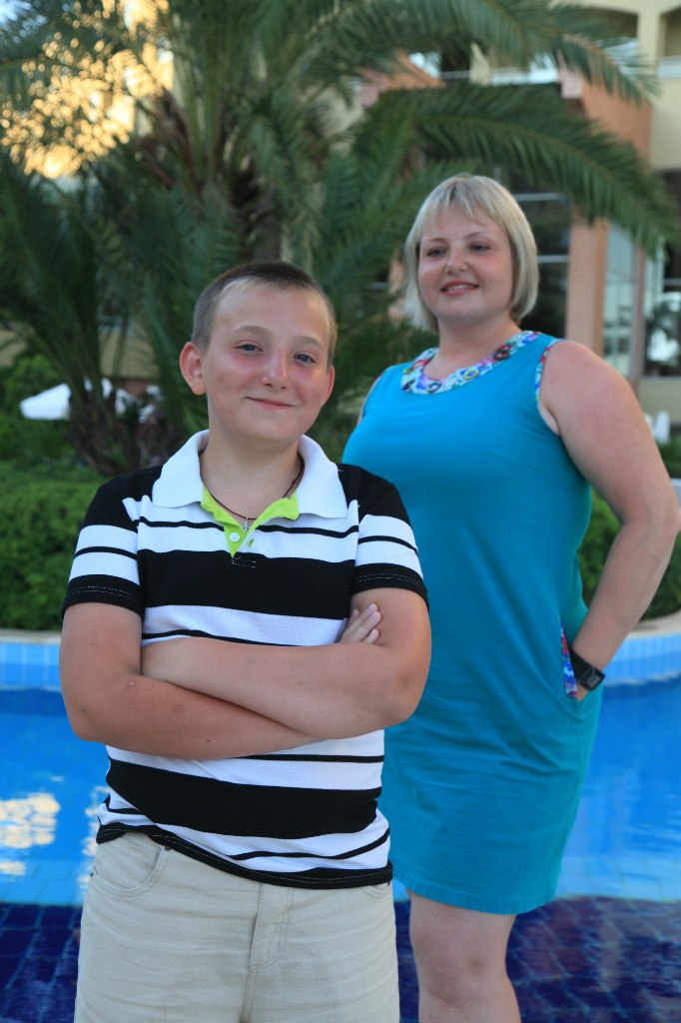
Meine Mutter
Meine Mutter ist im Sternzeichen Strelitze. Ich habe eigentlich eine relativ gute Beziehung zu meiner Mutter. Wenn ich Probleme habe, komme ich meistens zu ihr, da sie sehr gut zuhören und gute Rate geben kann.

Slide 6
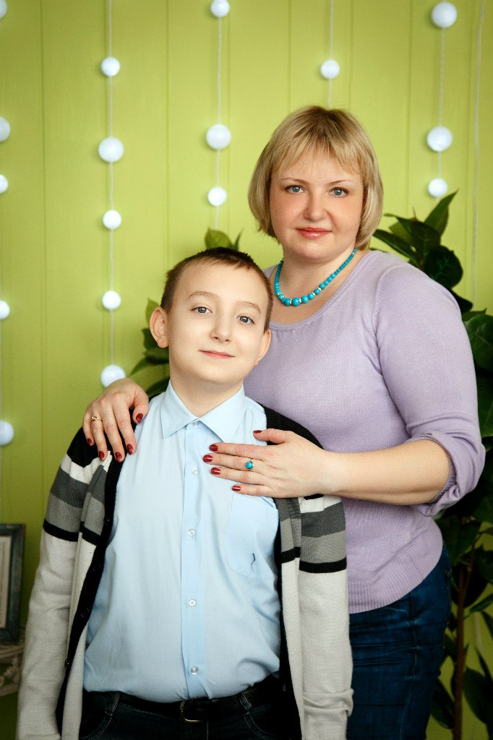
Meine Mutter
Wenn ich mich bei einer Hausübung nicht auskenne, versucht sie mir so gut wie möglich zu helfen. Doch in letzter Zeit versteht meine Mutter unsere Schulaufgaben nicht mehr so ganz. Früher hat sie sich immer zu mir gesetzt, wenn ich eine Aufgabe hatte. Das schätze ich sehr an ihr.

Slide 7
MEINE MUTTER. ( von Rosemarie Neie)
Von allen Müttern auf der Welt
Ist keine, die mir so gefällt
Wie meine Mutter, wenn sie lacht
Mich ansieht, mir die Tür aufmacht.
Auch wenn sie aus dem Fenster winkt
Und mit mir rodelt, mit mir singt
Und nachts in Ruhe bei mir sitzt,
Wenn‘s draußen wettert, donnert, blitzt,
Und wenn sie sich mit mir versöhnt,
Und wenn ich krank bin, mich verwöhnt –
Ja, was sie überhaupt auch tut,
Ich mag sie immer, bin ihr gut.

